Slide 1




اضغط هنا للبدء
Notes:
هذا القالب من تصميم موقع انجز ( ingez-ppt.com ) : موقع عربي متخصص بتصميم قوالب البوربوينت باللغة العربية

Slide 2
Notes:
هذا القالب من تصميم موقع انجز ( ingez-ppt.com ) : موقع عربي متخصص بتصميم قوالب البوربوينت باللغة العربية

Slide 3




مرحبا أصدقاء
هل يمكنكم مساعدتي في
حصاد مزرعتي؟
ابدأ
Notes:
هذا القالب من تصميم موقع انجز ( ingez-ppt.com ) : موقع عربي متخصص بتصميم قوالب البوربوينت باللغة العربية

Slide 4
Notes:
هذا القالب من تصميم موقع انجز ( ingez-ppt.com ) : موقع عربي متخصص بتصميم قوالب البوربوينت باللغة العربية

Slide 5
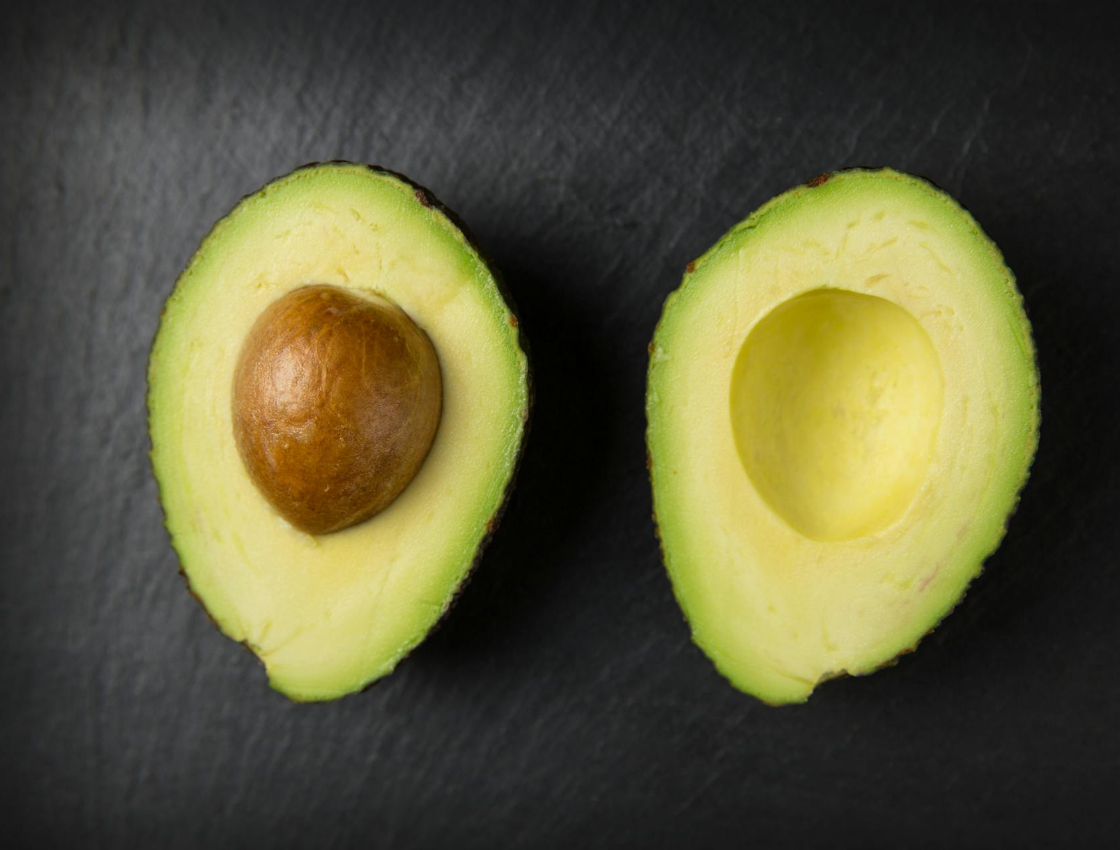



هل يمكنك تخمين الصورة قبل انتهاء الوقت ؟
الكشف عن الاجابة
أفوكادو
Notes:
هذا القالب من تصميم موقع انجز ( ingez-ppt.com ) : موقع عربي متخصص بتصميم قوالب البوربوينت باللغة العربية

Slide 6
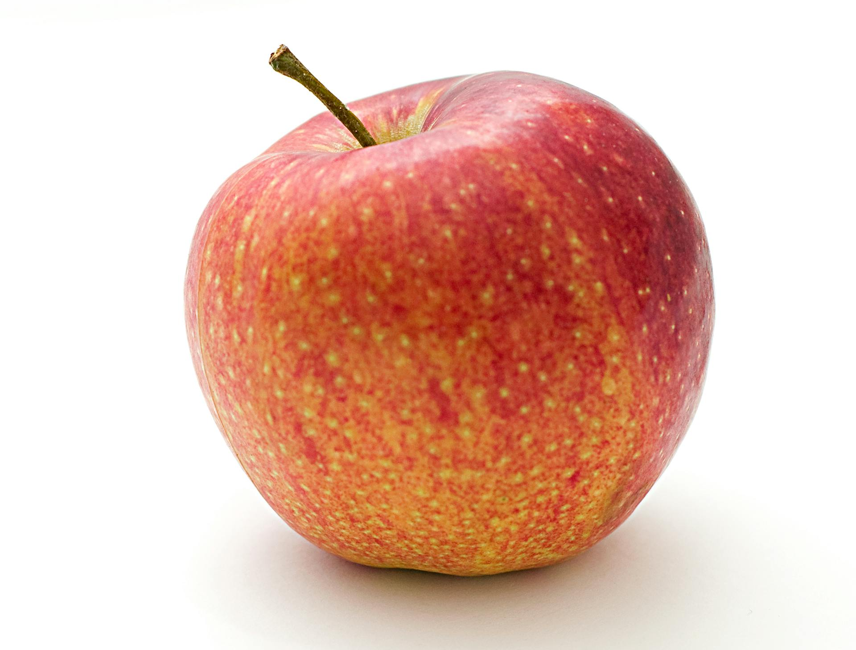
هل يمكنك تخمين الصورة قبل انتهاء الوقت ؟
الكشف عن الاجابة
Apple
Notes:
هذا القالب من تصميم موقع انجز ( ingez-ppt.com ) : موقع عربي متخصص بتصميم قوالب البوربوينت باللغة العربية

Slide 7

هل يمكنك تخمين الصورة قبل انتهاء الوقت ؟
الكشف عن الاجابة
عنب
Notes:
هذا القالب من تصميم موقع انجز ( ingez-ppt.com ) : موقع عربي متخصص بتصميم قوالب البوربوينت باللغة العربية

Slide 8
هل يمكنك تخمين الصورة قبل انتهاء الوقت ؟
الكشف عن الاجابة
تعديل النص
Notes:
هذا القالب من تصميم موقع انجز ( ingez-ppt.com ) : موقع عربي متخصص بتصميم قوالب البوربوينت باللغة العربية

Slide 9
شكرا لكم
يا أبطال
Notes:
هذا القالب من تصميم موقع انجز ( ingez-ppt.com ) : موقع عربي متخصص بتصميم قوالب البوربوينت باللغة العربية

Slide 10


Slide 11
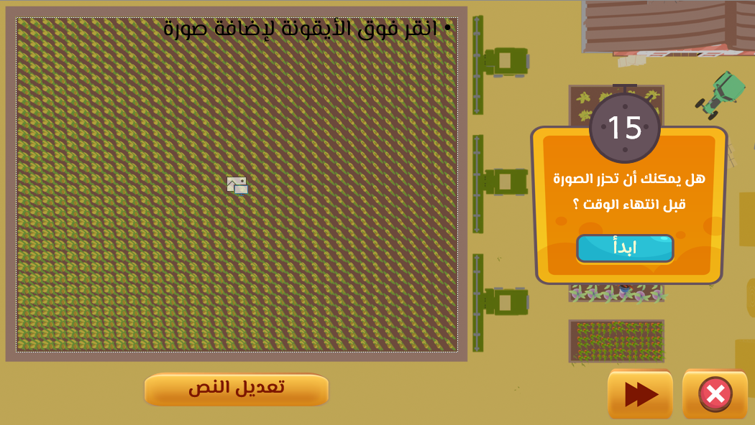


تعليمات الاستخدام
اضغط فوق الايقونة لإضافة صورة
الخط المستخدم في القالب El Messiri الرابط
لزيادة عدد الصور يمكن تكرار الشرائح أرقام :(شريحة رقم 5 الى شريحة رقم 8 ).
لتكرار الشريحة اضغط بزر الماوس الأيمن على الشريحة ثم اختيار > تكرار الشريحة.
يمكنك إضافة صور جديدة عن طريق حذف الصور الموجودة للفواكه ثم اضغط فوق الايقونة لإضافة صورة .
جميع النصوص بالقالب يمكن تعديلها كما تريد.
لا تقم بحذف أو تغيير أماكن هذه الشرائح :(شريحة رقم 1 أو 2 أو 3 أو 4 أو 9).
يمكنك تعديل النص الى وصف الصورة
تم تصميم هذا القالب بواسطة موقع انجز ingez-ppt
ولا يحق لأي شخص إعادة نشر أو توزيع ملفات القوالب
أو إصدارات معدلة في مواقع أخرى بدون إذن خطي من انجز
Notes:
هذا القالب من تصميم موقع انجز ( ingez-ppt.com ) : موقع عربي متخصص بتصميم قوالب البوربوينت باللغة العربية

